Slide 1

Роль регионального чемпионата
«Молодые профессионалы»
(WorldSkills Russia)
по компетенции
«Электрослесарь подземный»
в повышении престижа профессии
угольной отрасли Кузбасса
Сластунова О.В., заместитель директора
по учебной работе

Slide 2

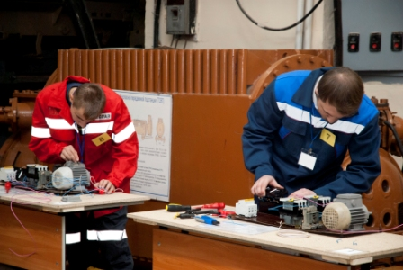
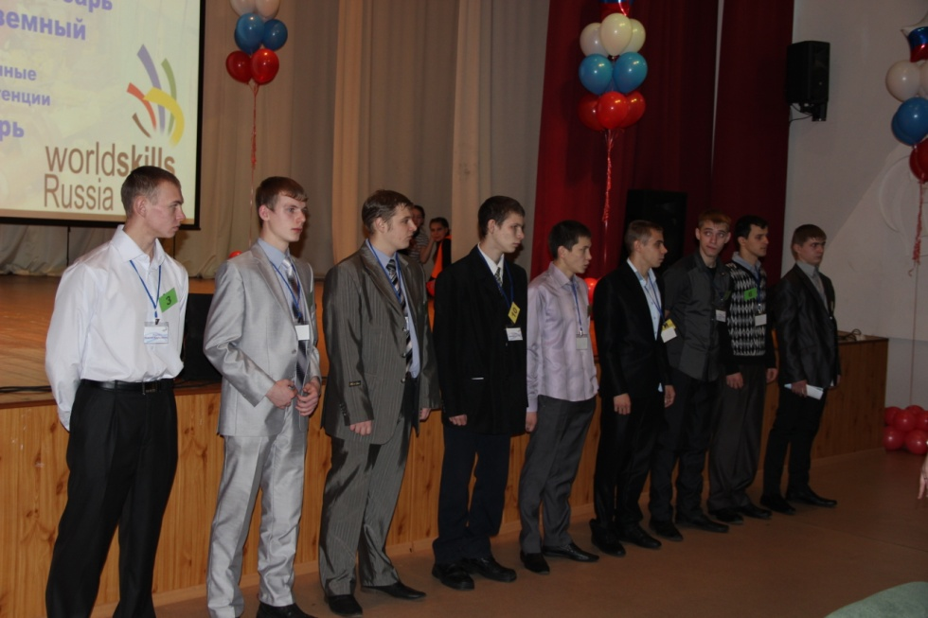
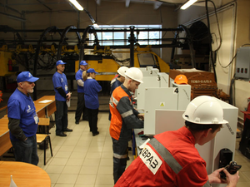
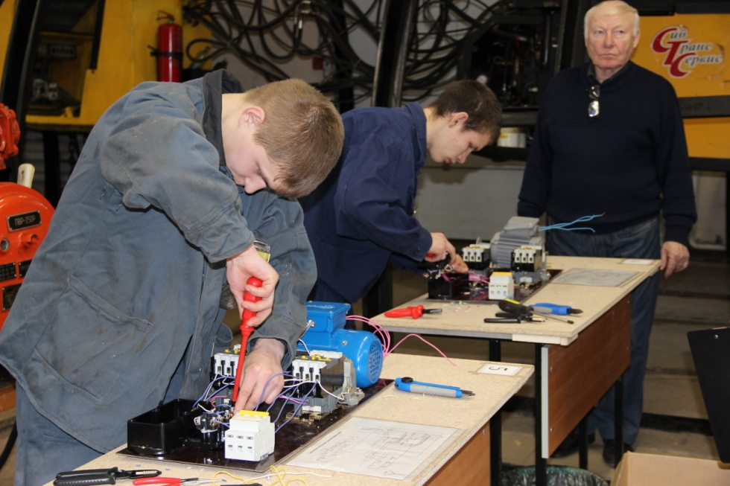
Региональные отборочные соревнования WorldSkills, 2014 год
ант 1

Slide 3
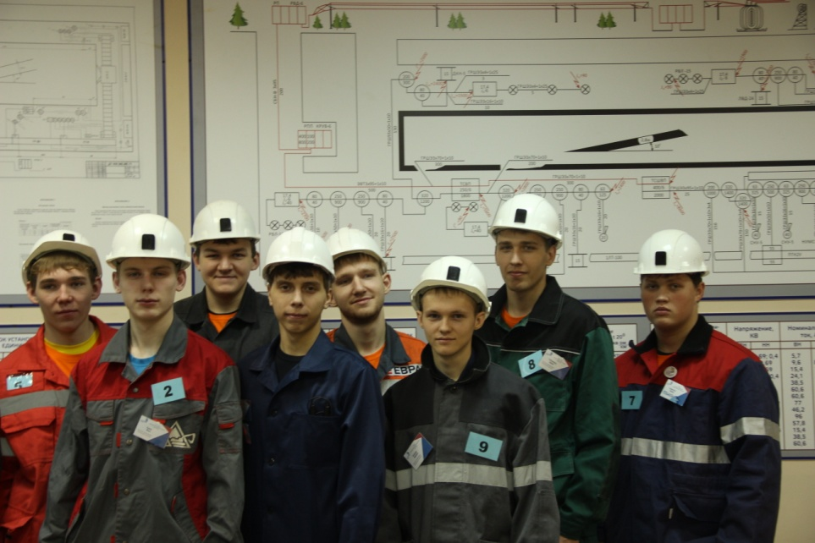
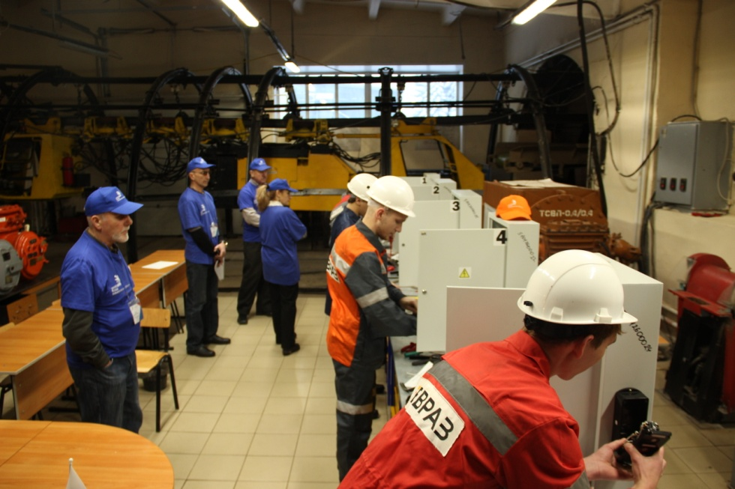
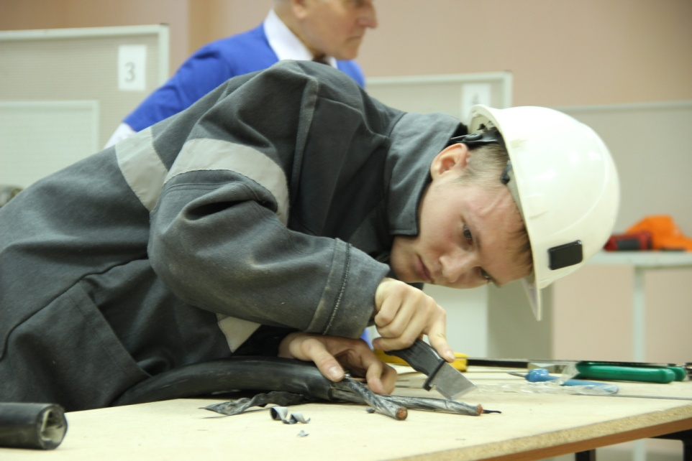
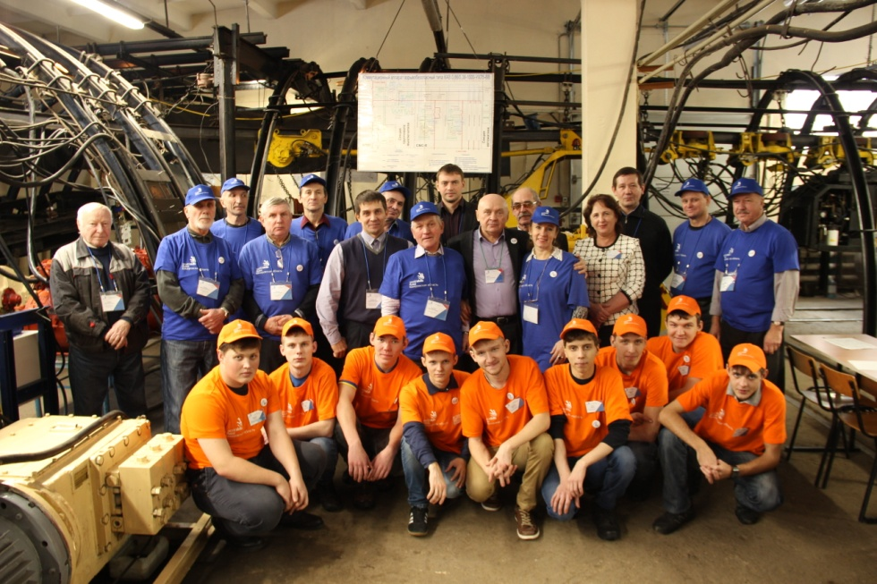
2 Региональный Чемпионат WorldSkills Россия Кемеровской области, 2015 год

Slide 4
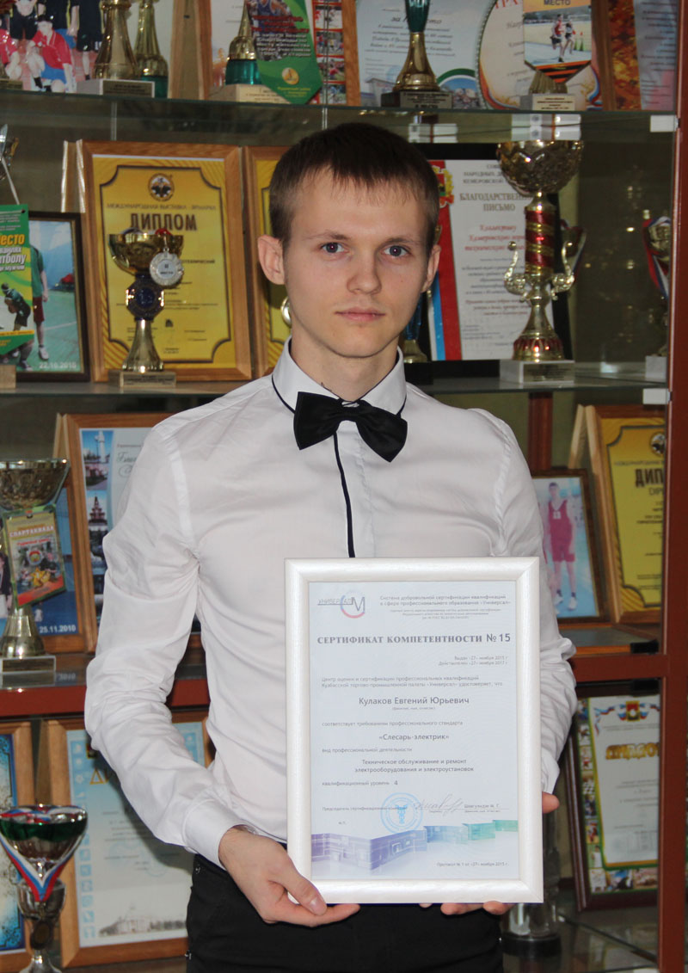

2 Региональный Чемпионат WorldSkills Россия Кемеровской области, 2015 год

Slide 5
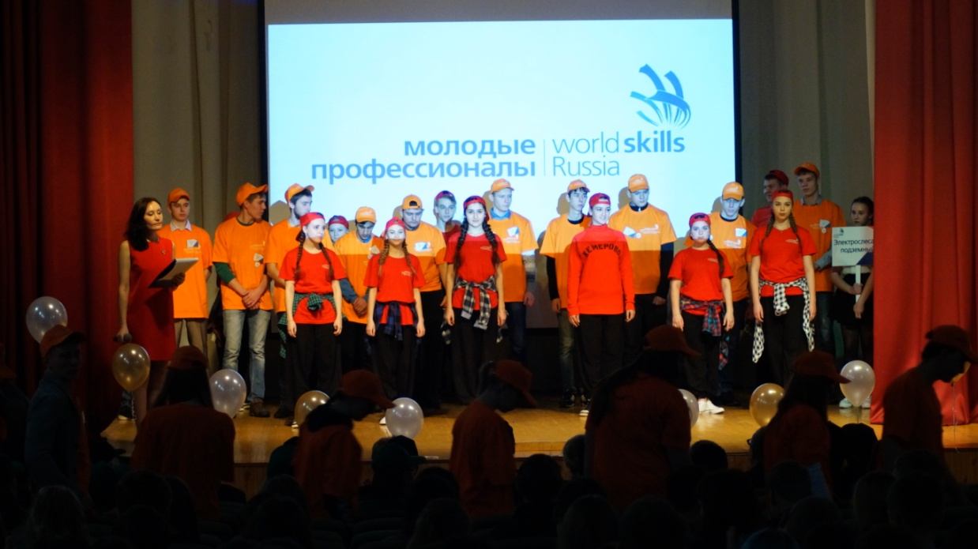
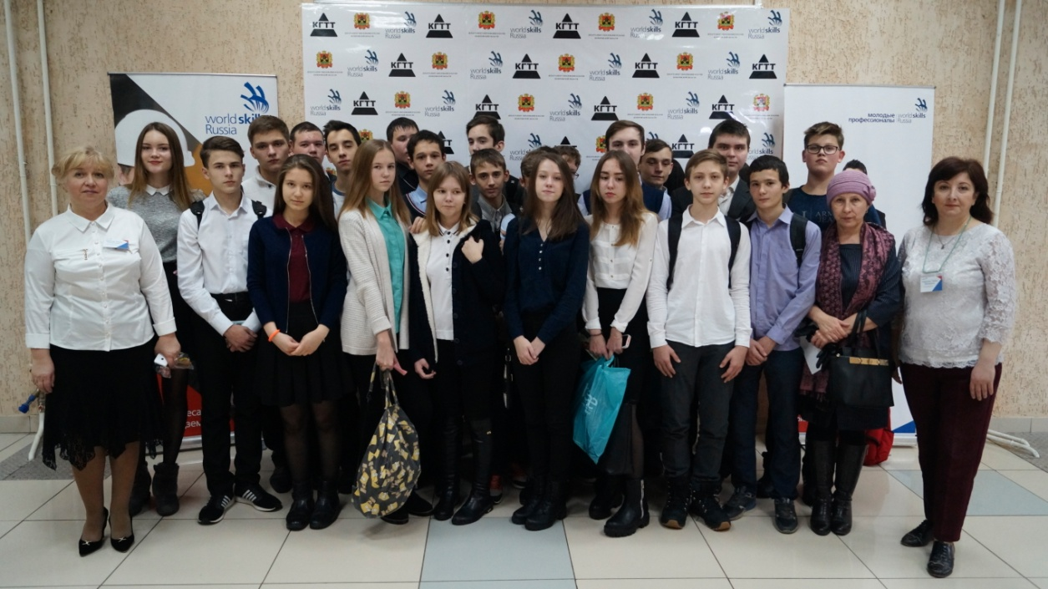
3 Региональный Чемпионат WorldSkills Россия Кемеровской области, 2016 год

Slide 6
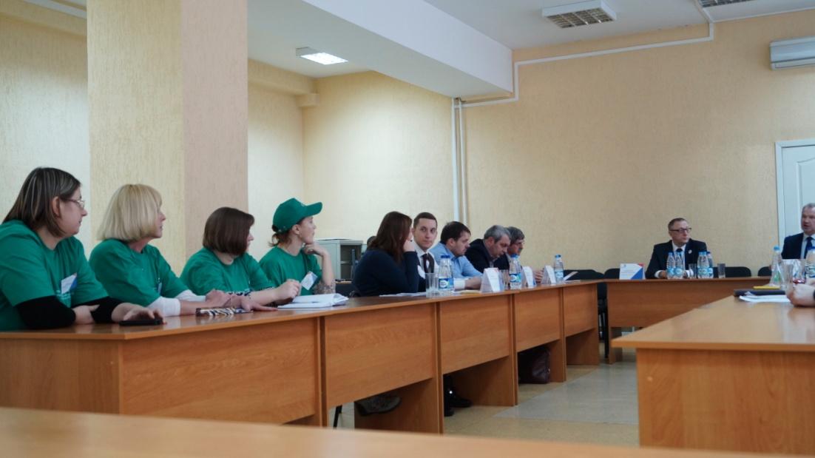
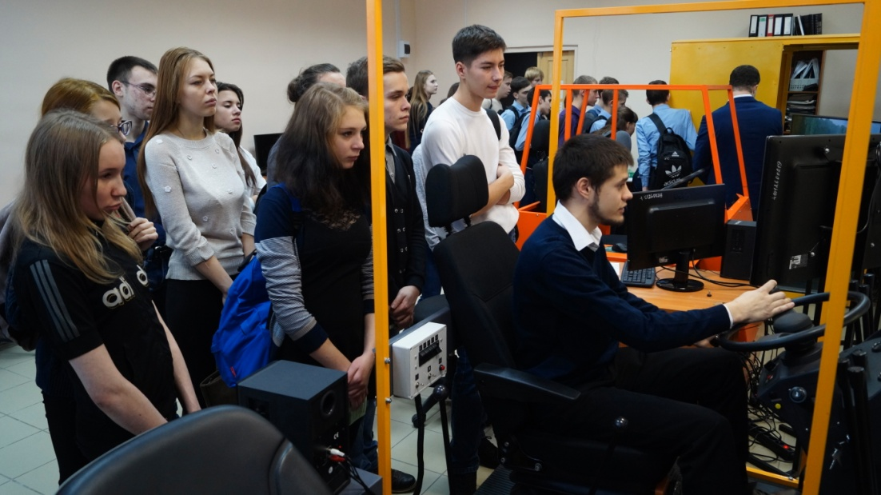
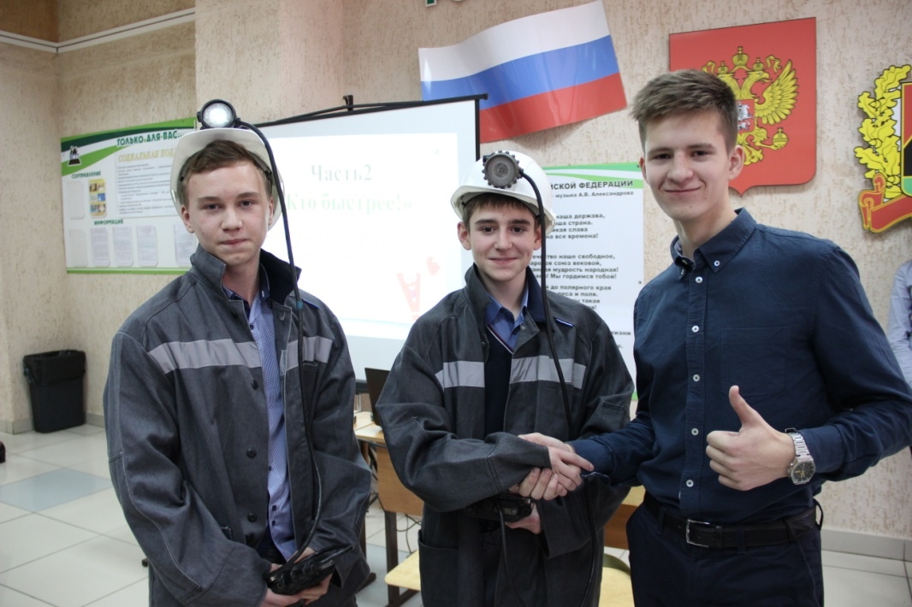
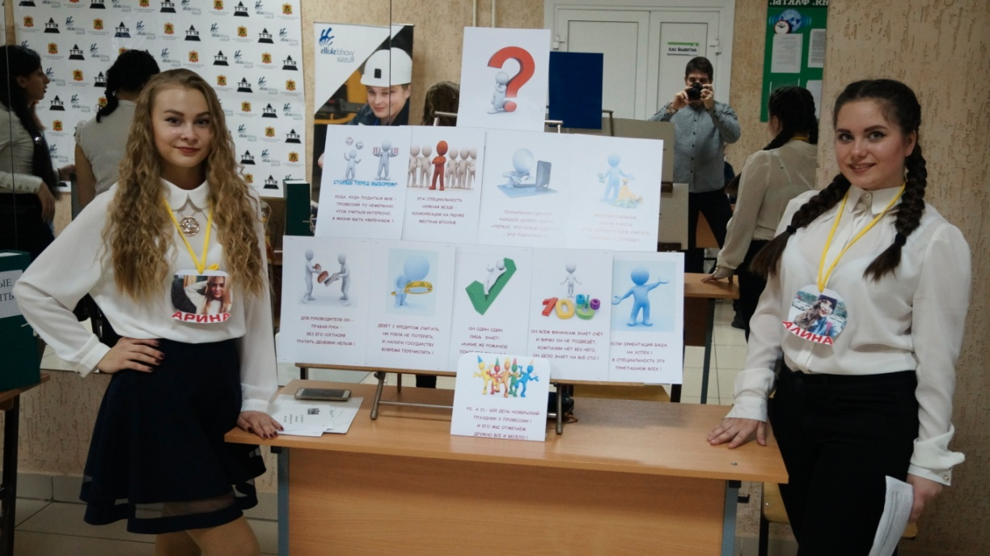
3 Региональный Чемпионат WorldSkills Россия Кемеровской области, 2016 год

Slide 7
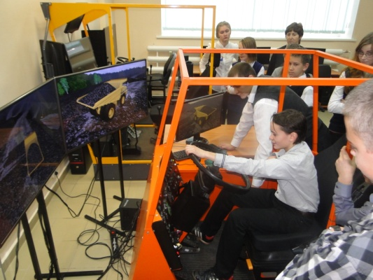
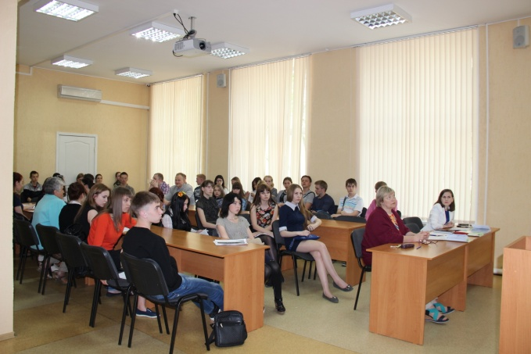
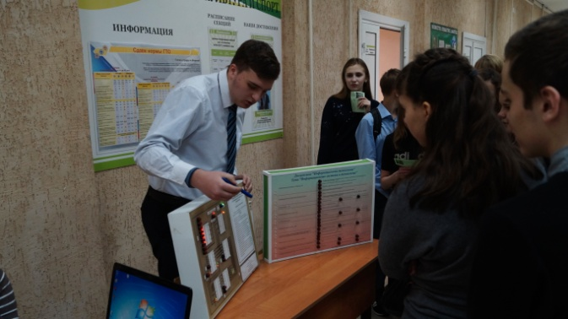
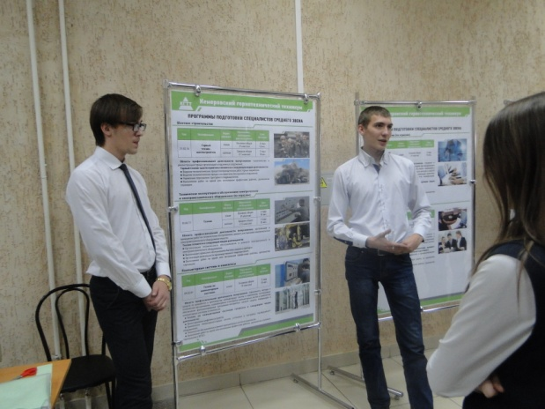
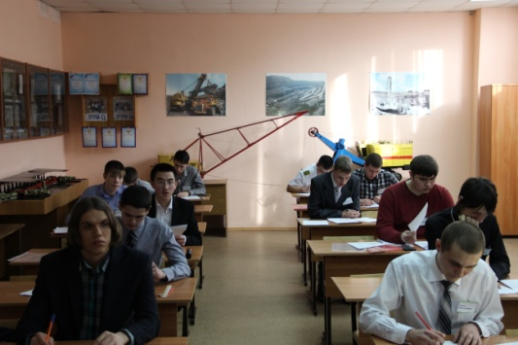
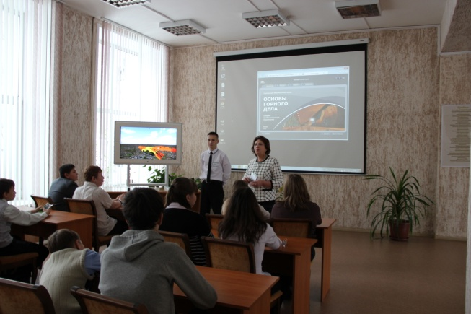
3 Региональный Чемпионат WorldSkills Россия Кемеровской области, 2016 год
Мастер-классы – 76 чел.
Фестиваль знаний – 258 чел.
Конференции – 114 чел.
Лучший по профессии – 108 чел.
Презентация специальностей – 83 чел.
Презентация ЭОР – 21 чел.

Slide 8




Освоение компетенций
Новые подходы к обучению, повышение качественной успеваемости
Участие в образовательном процессе

Slide 9
В процессе обучения данные мероприятия позволяют:
активизировать познавательную и творческую активность студентов;
формировать у студентов уверенность в своей профессиональной деятельности;
создавать положительный имидж профессии (специальности);
формировать культуру общения

Slide 10
ГОРНОЕ ДЕЛО – НАША ПРОФЕССИЯ

